Slide 1
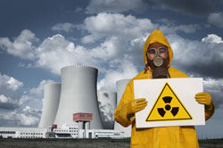
Радиация и здоровье человека
Воздействие радиации на организм человека называют облучением. Во время этого процесса энергия радиация передается клеткам, разрушая их.

Slide 2
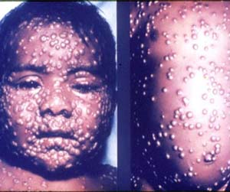
Облучение может вызывать всевозможные заболевания: инфекционные осложнения, нарушения обмена веществ, злокачественные опухоли и лейкоз, бесплодие, катаракту и многое другое. Особенно остро радиация воздействует на делящиеся клетки, поэтому она наиболее опасна для детей.

Slide 3
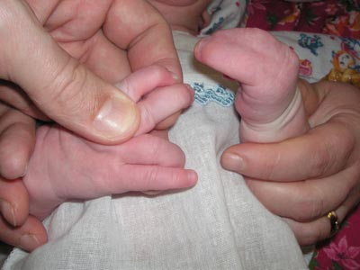
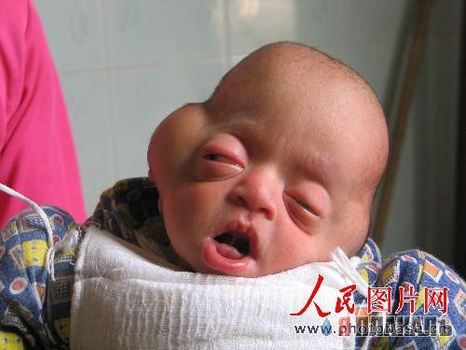

Slide 4
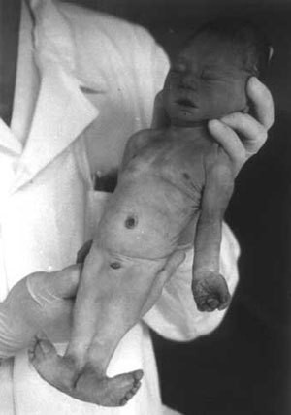
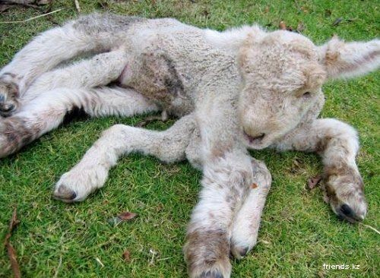
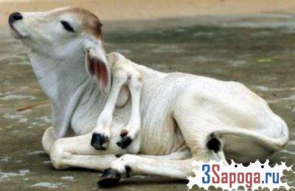

Slide 5
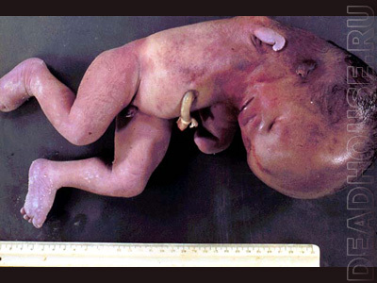

Slide 6
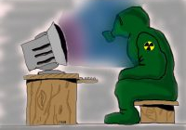
Является ли компьютер источником радиации?

